Slide 1
Ubuntu安裝
410570516 醫資三 洪祐陞

Slide 2
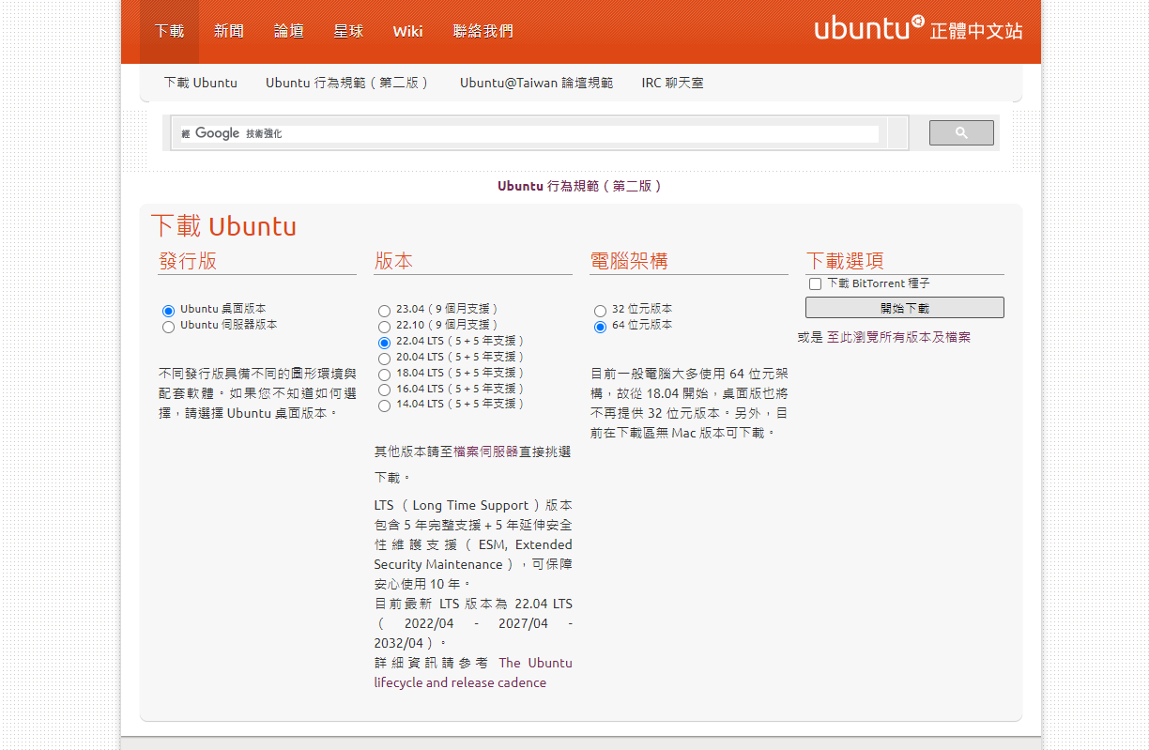
下載Ubuntu

Slide 3
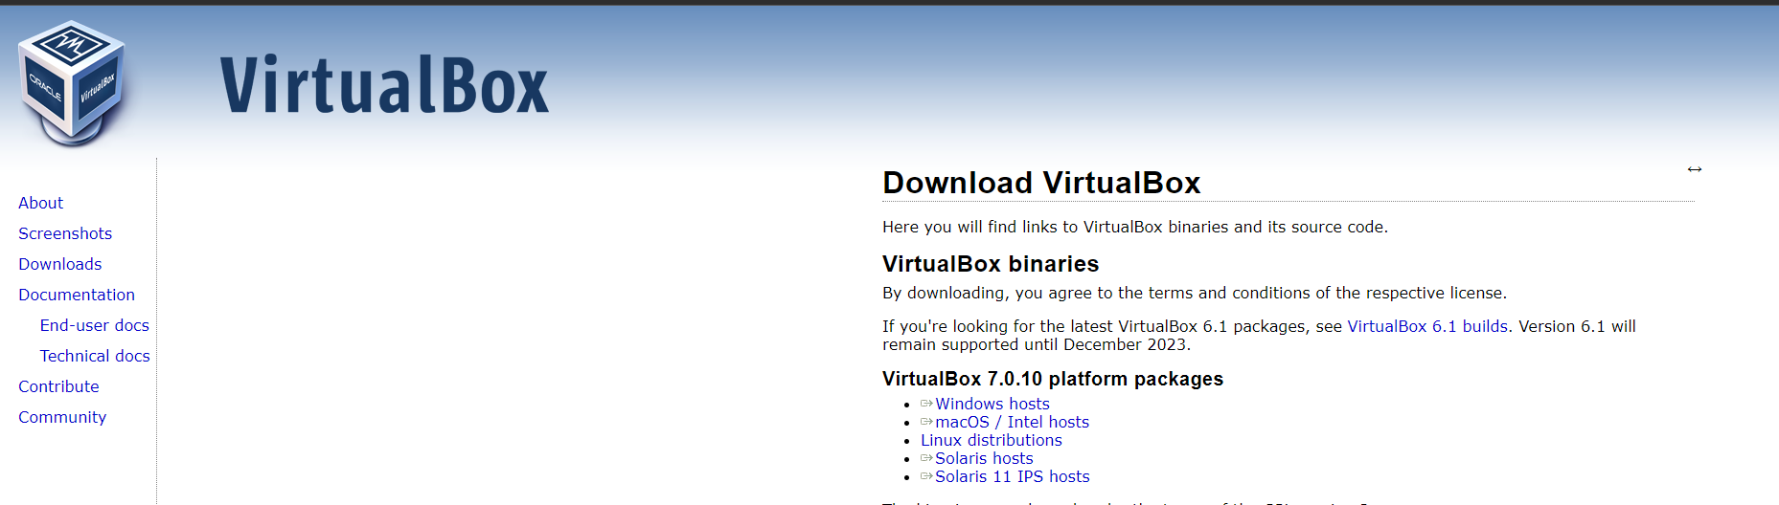
下載VirtualBox

Slide 4
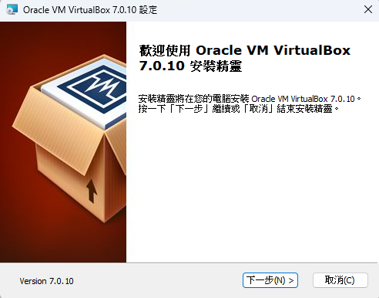
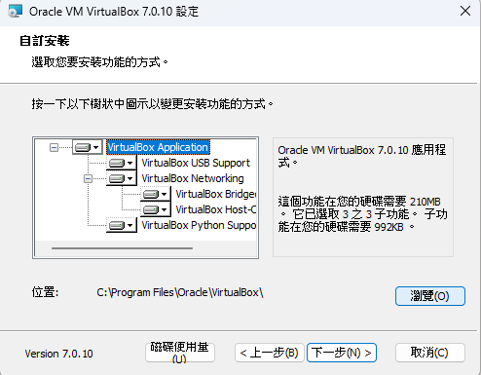
安裝VirtualBox

Slide 5
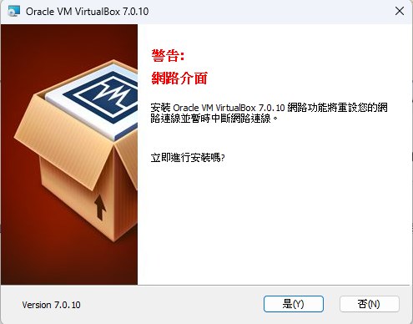
安裝VirtualBox

Slide 6
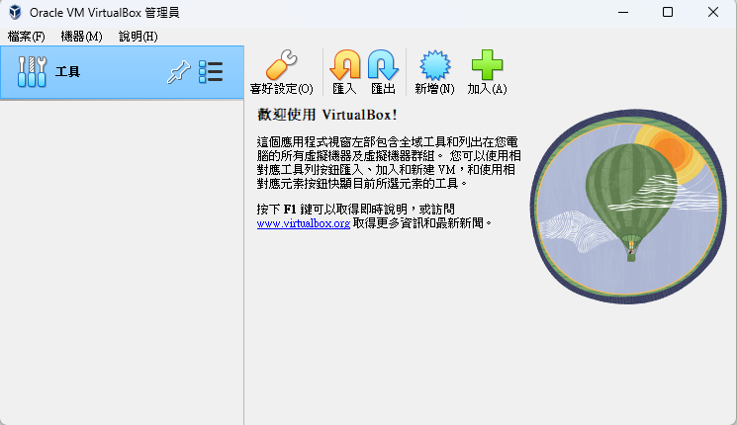
安裝完成並新增Ubuntu

Slide 7
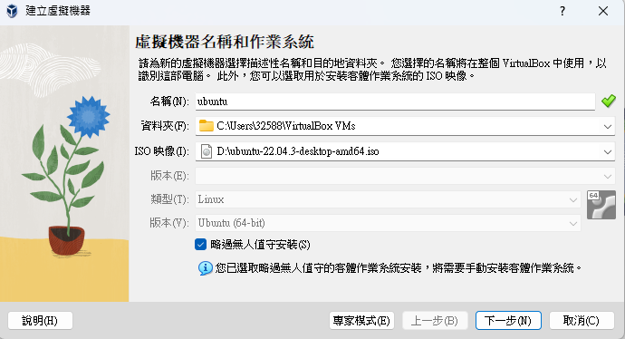
建立虛擬機

Slide 8
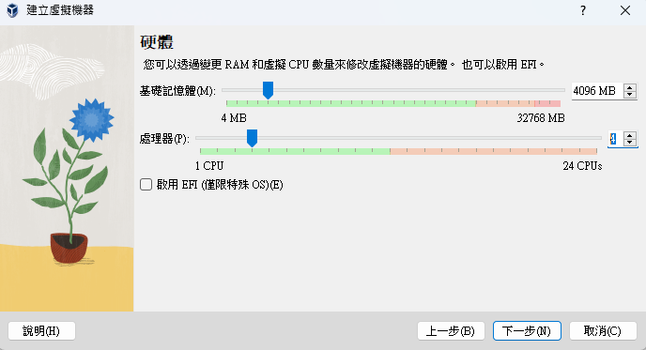
設定硬體

Slide 9
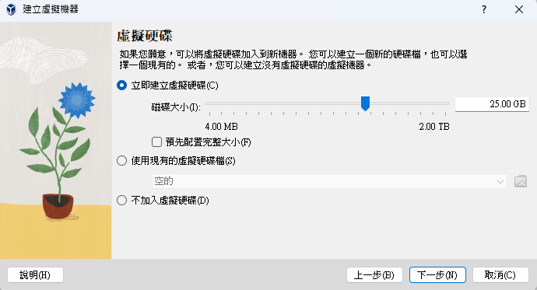
設定硬碟容量

Slide 10
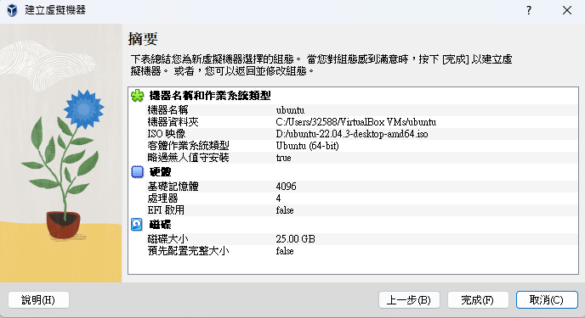
安裝最後確認

Slide 11
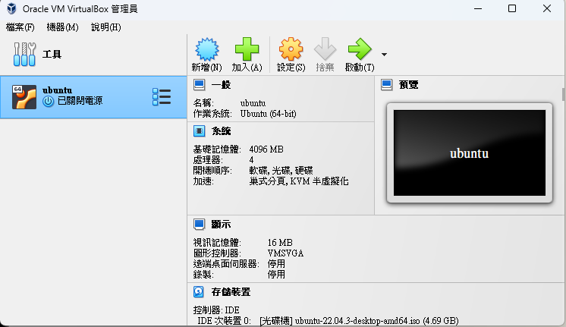
安裝後執行

Slide 12
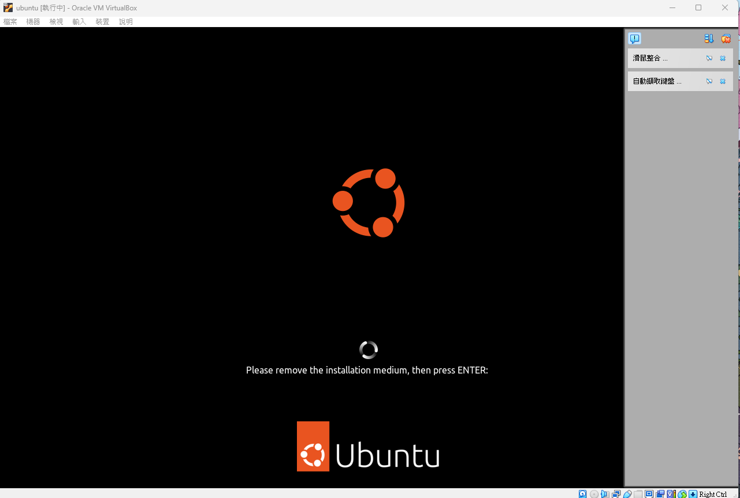
安裝一些軟體並等待

Slide 13
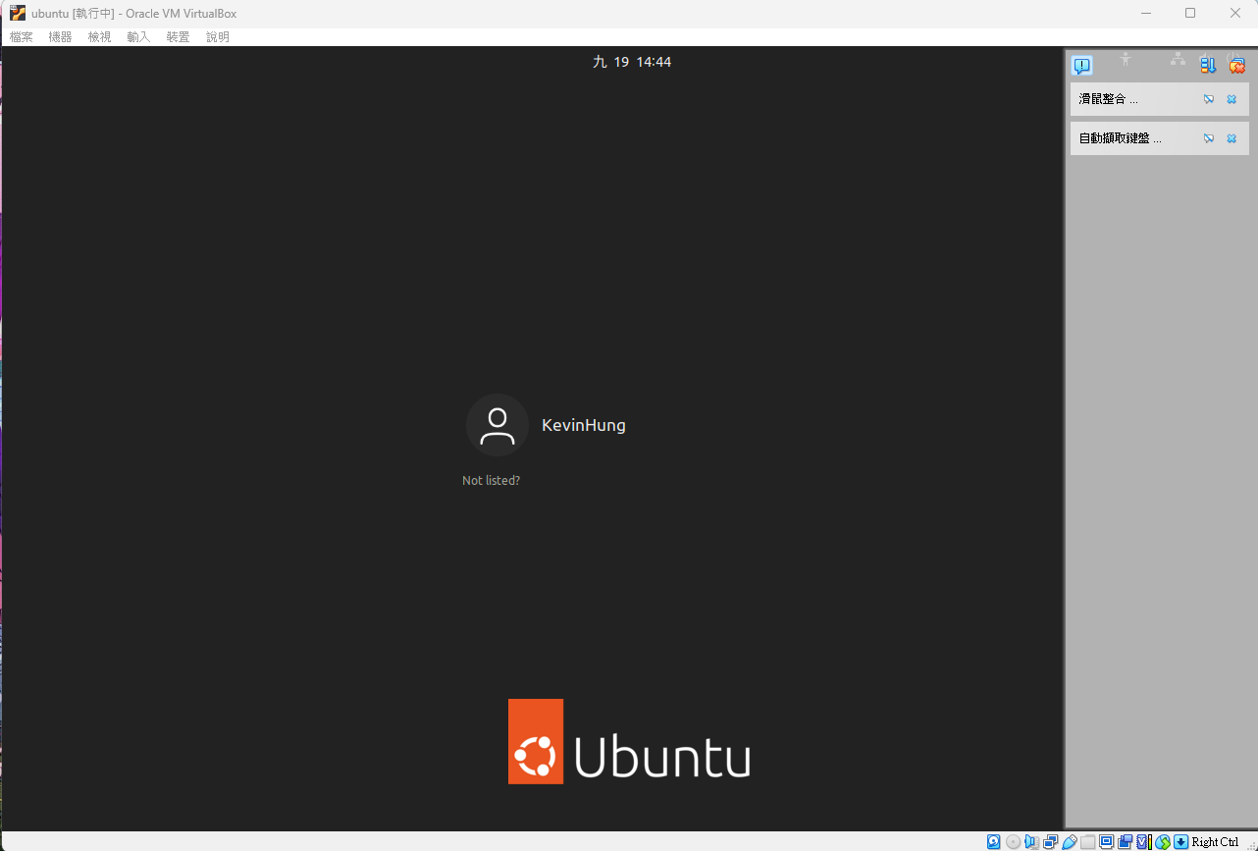
登入剛剛設定的用戶

Slide 14
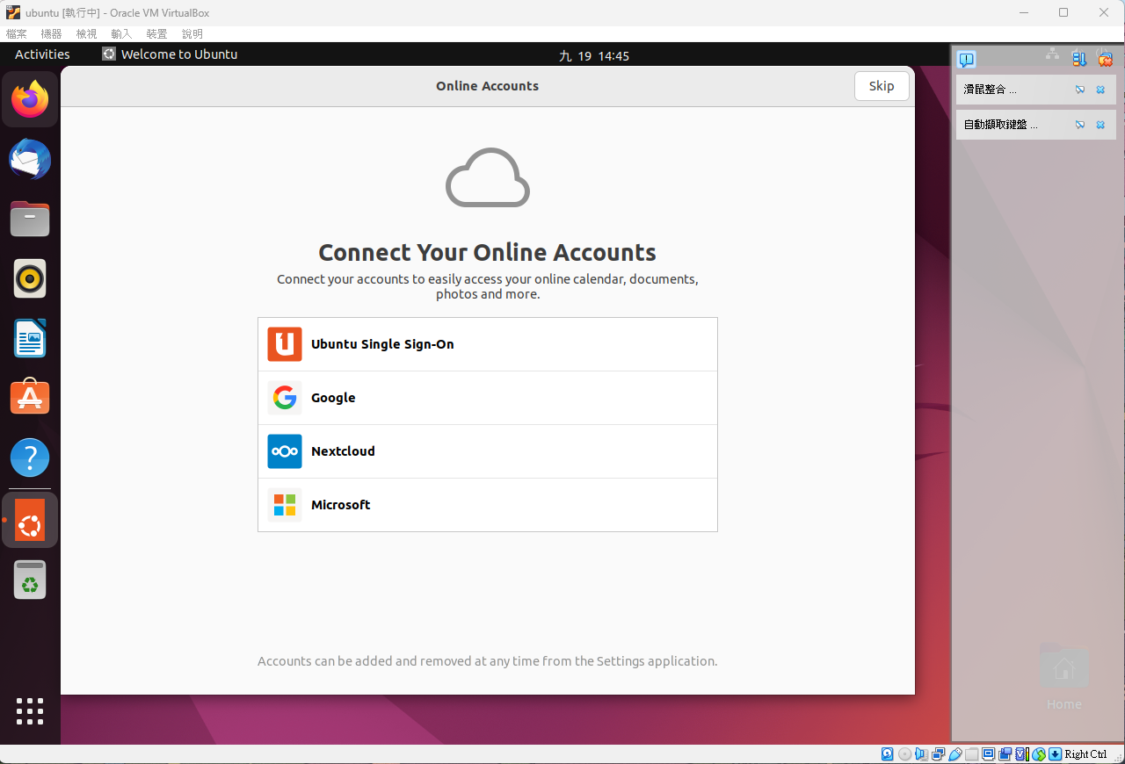
完成!

Slide 15
安裝結束，謝謝!

